Slide 1

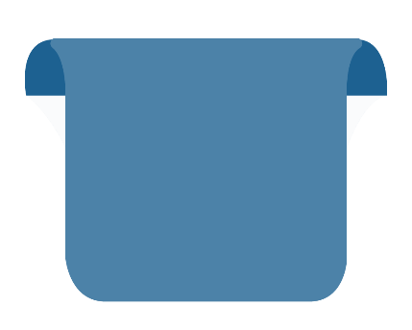

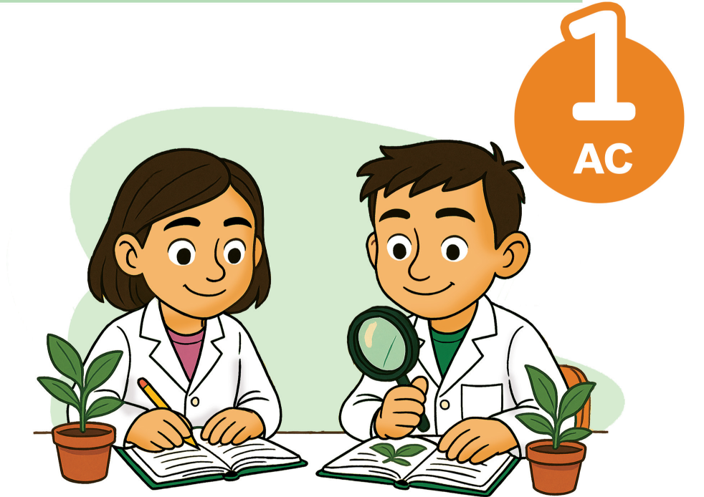
Science de la vie et de la terre
Période 3
Niveau
1
Fiche
Chapitre 2
Respiration, circulation et santé humaine.
Identifier les organes circulatoires, leurs fonctions et le sens de la circulation sanguine.
Tâche 1

Slide 2


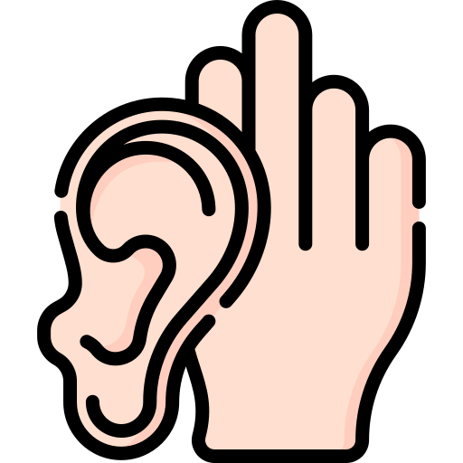






Banque des icones utilisées dans les slides
Slide réservé à l’enseignant
Consignes et explications données aux élèves (à dire à haute voix)
L’élève prête l’attention à l’enseignant
L’élève lève la main avant de répondre
L’élève utilise l’ardoise pour répondre
L’élève recopie la correction sur le livret
Pratique guidée en binôme
Pratique autonome

Slide 3


Structure de la séance
R
Moment de récupération
08 min
C
Consolidation
10 min
M
Métacognition
2 min

Slide 4


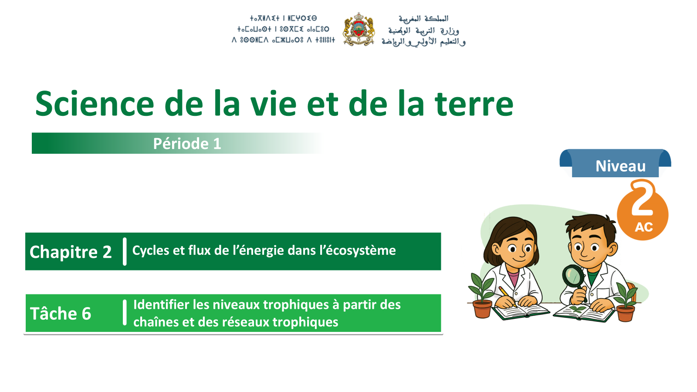


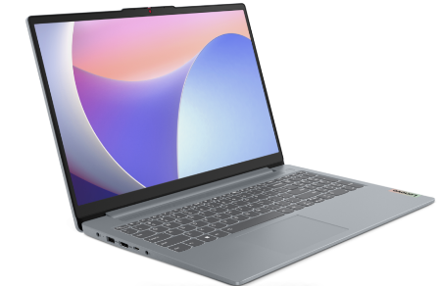



Matériel nécessaire
Supports de l’enseignant
Supports de l’élève

Slide 5
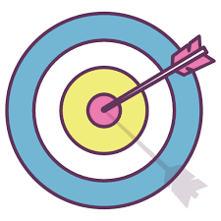
À la fin de cette séance, vous allez consolider vos apprentissages concernant la tâche ci-dessous:
O
Identifier les organes circulatoires, leurs fonctions et le sens de la circulation sanguine.

Slide 6
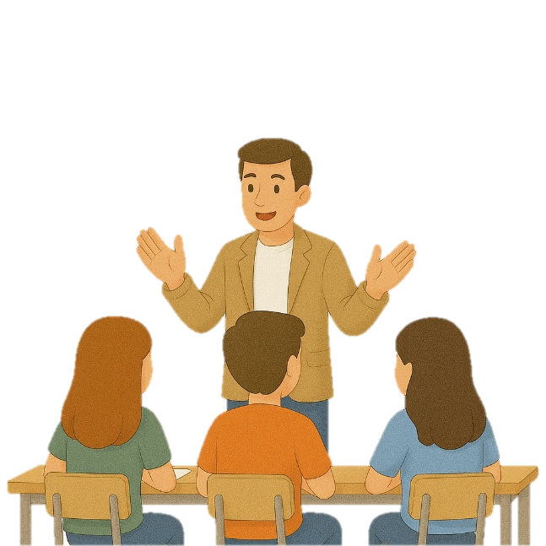
M
Moment de récupération
08 min

Slide 7

Répondez à la question suivante:
R
Inviter les élèves à utiliser les ardoises pour écrire les mots manquants dans la définition. Inviter les élèves à relire la définition.
1- Choisissez la bonne réponse
Le rôle principal du cœur :
a- Transporte le sang riche en O2
b- Propulse le sang vers les organes
c- Transporte le sang riche en CO2

Slide 8
Parfait ! Le rôle principal du cœur est de propulser le sang vers tous les organes.
R
Le rôle principal du cœur :
a- Transporte le sang riche en O2
b- Propulse le sang vers les organes
c- Transporte le sang riche en CO2

Slide 9
Répondez à la question suivante.
R
2- Choisissez la bonne réponse
Le cœur comprend:
a- Deux ventricules et une oreillette.
b- Un ventricule et deux oreillettes.
c- Deux ventricules et deux oreillettes.

Slide 10
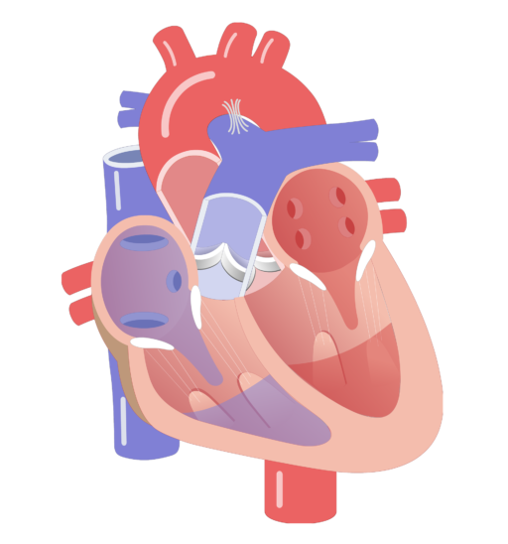
Excellent ! Le cœur comprend deux ventricules et deux oreillettes.
R
Indiquer sur le schéma les ventricules et les oreillettes.
Le cœur comprend:
a- Deux ventricules et une oreillette.
b- Un ventricule et deux oreillettes.
c- Deux ventricules et deux oreillettes.
Deux oreillettes
Deux ventricules

Slide 11
Voici une autre question :
R
3- Choisissez la bonne réponse
Quel coté du cœur propulse le sang vers les poumons?
a- Le cœur gauche.
b- Le cœur droit.
c- Les deux cotés du cœur.

Slide 12
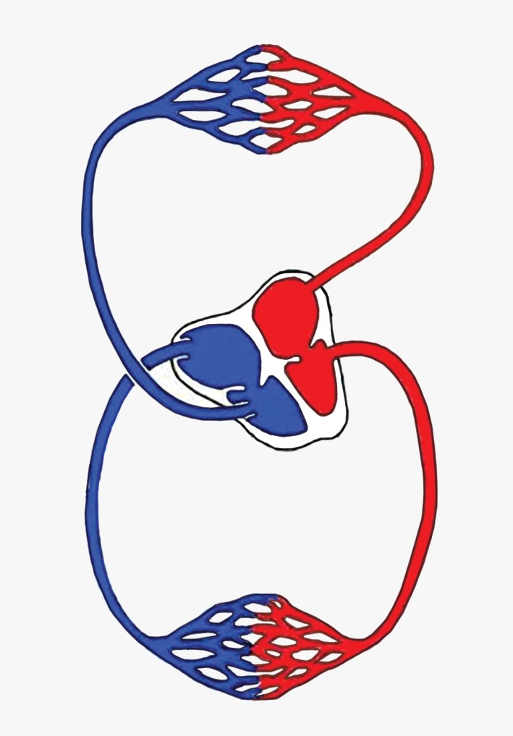
C’est le cœur droit qui propulse le sang vers les poumons.
R
Le coté du cœur qui propulse le sang vers les poumons est :
a- Le cœur gauche.
b- Le cœur droit.
c- Les deux cotés du cœur.
Poumon
Cœur droit

Slide 13
Voici une dernière question.
R
4- Choisissez la bonne réponse
Le rôle du cœur gauche est :
a- Propulser le sang vers les organes.
b- Propulser le sang vers les poumons.
c- Transporter le sang jusqu’aux cellules.

Slide 14
Le cœur gauche propulse le sang vers les organes.
R
Le rôle du cœur gauche est :
a- Propulser le sang vers les organes.
b- Propulser le sang vers les poumons.
c- Transporter le sang jusqu’aux cellules.
Cœur gauche
Organe (muscle)

Slide 15
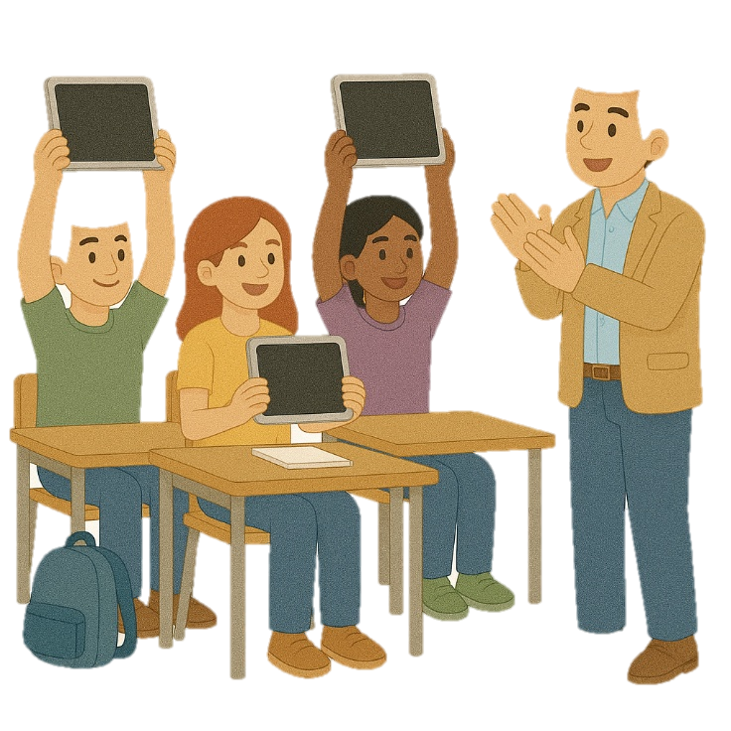
PGC
Moment de consolidation et différenciation
10 min

Slide 16
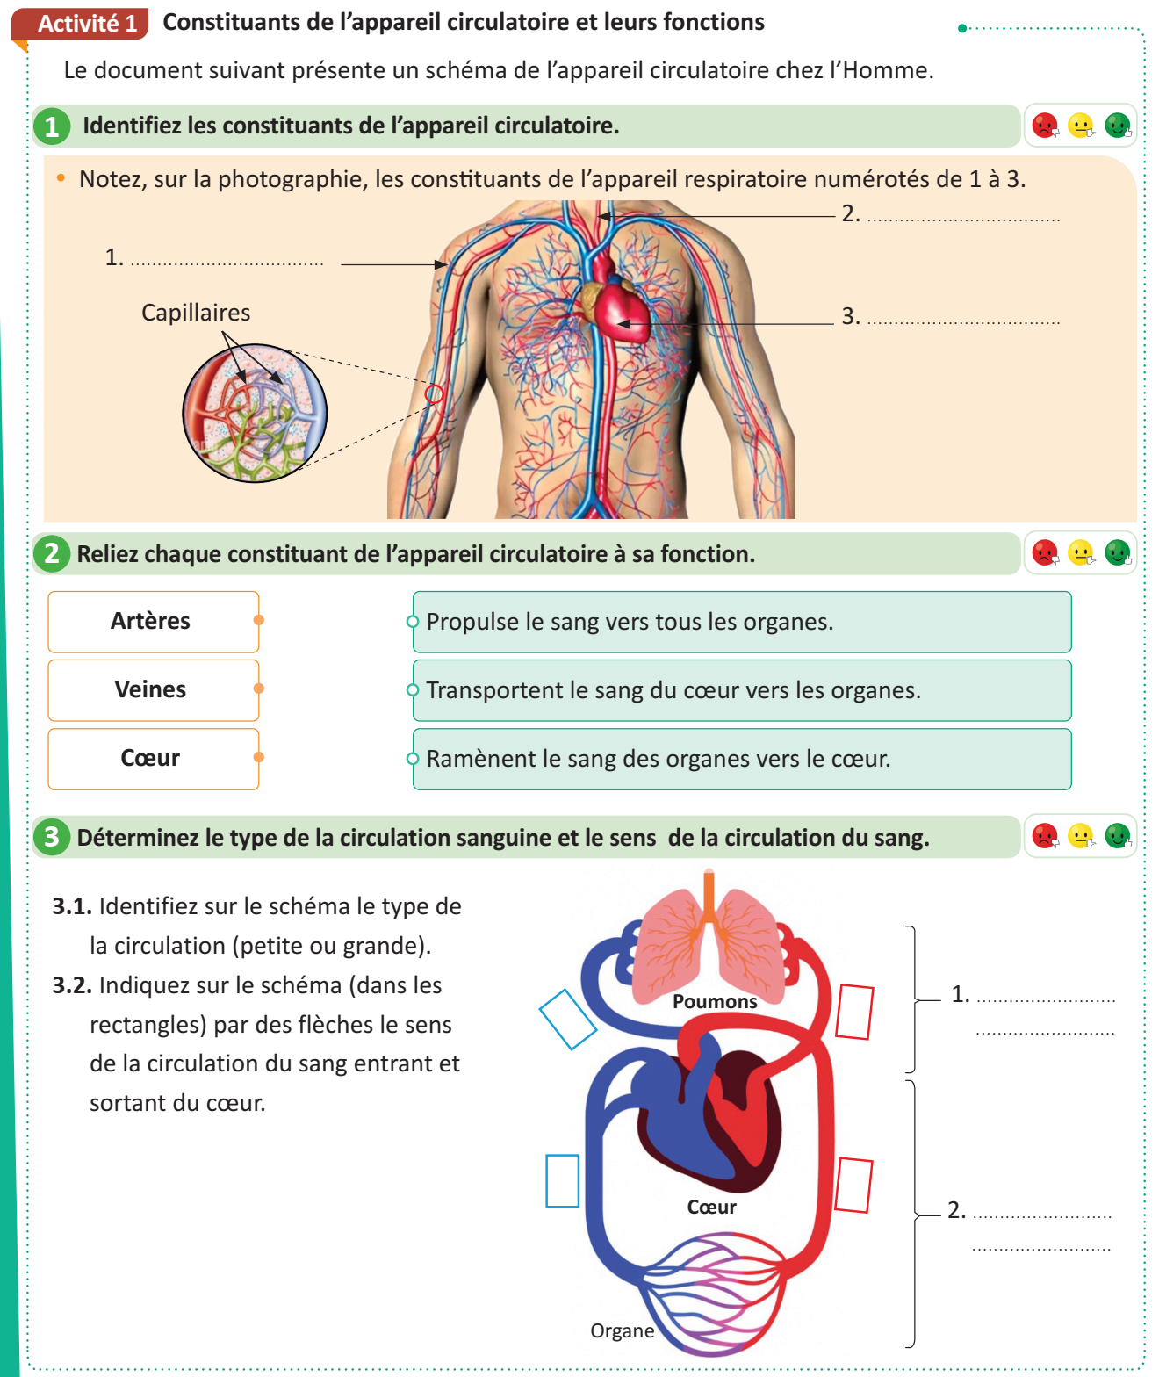
Travailler chacun pour soi; prenez l’activité 1 de la page 49 du livret.
C

Slide 17
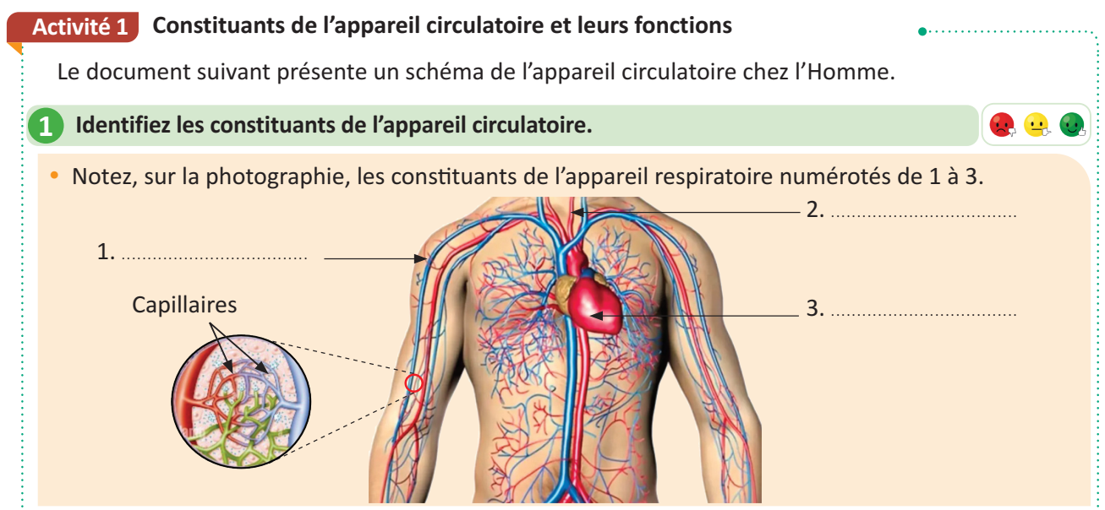
Correction.
C
Artères
Veines
Cœur

Slide 18
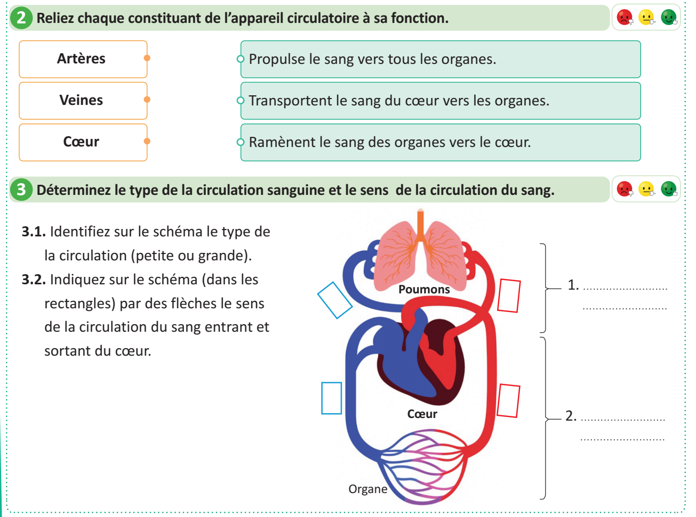
Correction.
C
Petite circulation
Grande circulation

Slide 19
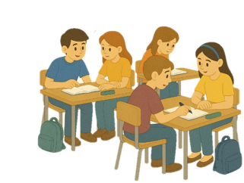
M
Métacognition
2 min

Slide 20
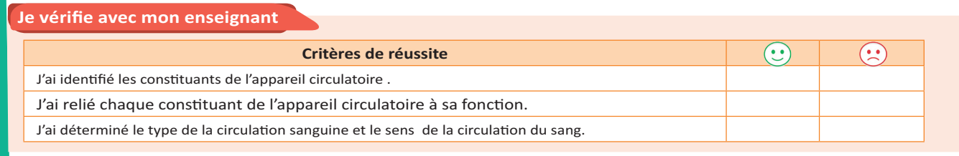
Evaluez-vous en utilisant la grille ci-dessous. Montrez ce que vous trouvez difficile, demandez de l’aide si nécessaire.
M

Slide 21
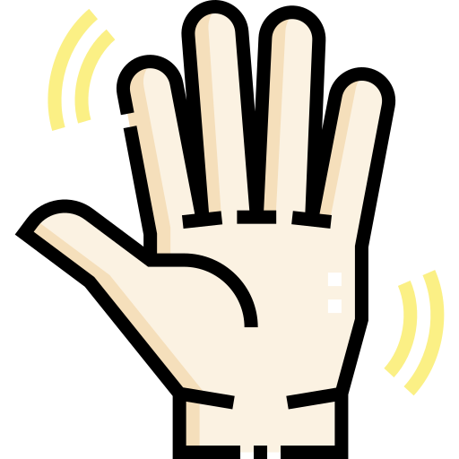
C’est la fin de notre séance. N’oubliez pas de réviser votre leçon.

